Slide 1
树上数据结构：题目选讲
lsy

Slide 2
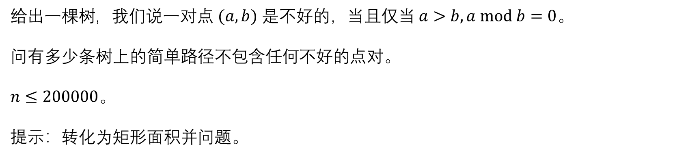
dfs 序：例题
$给出一棵树$，我们说一对点 $(a,b)$ 是不好的，当且仅当 $a>b,a mod b=0$。
问有多少条树上的简单路径不包含任何不好的点对。
$n≤200000$。
提示：转化为矩形面积并问题。

Slide 3
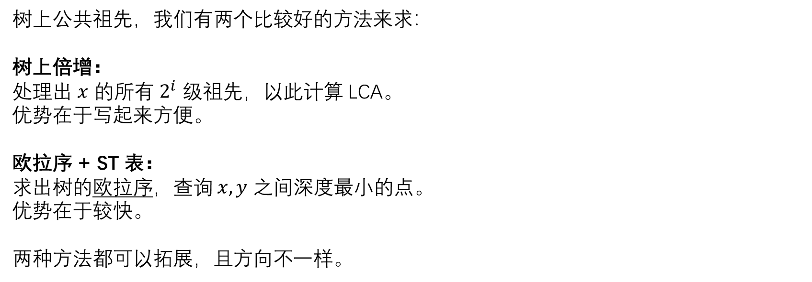
LCA
树上公共祖先，我们有两个比较好的方法来求：
树上倍增：
处理出 $x$ 的所有 $2^{i}$ 级祖先，以此计算 LCA。
优势在于写起来方便。
欧拉序 + ST 表：
求出树的欧拉序，查询 $x,y$ 之间深度最小的点。
优势在于较快。
两种方法都可以拓展，且方向不一样。

Slide 4
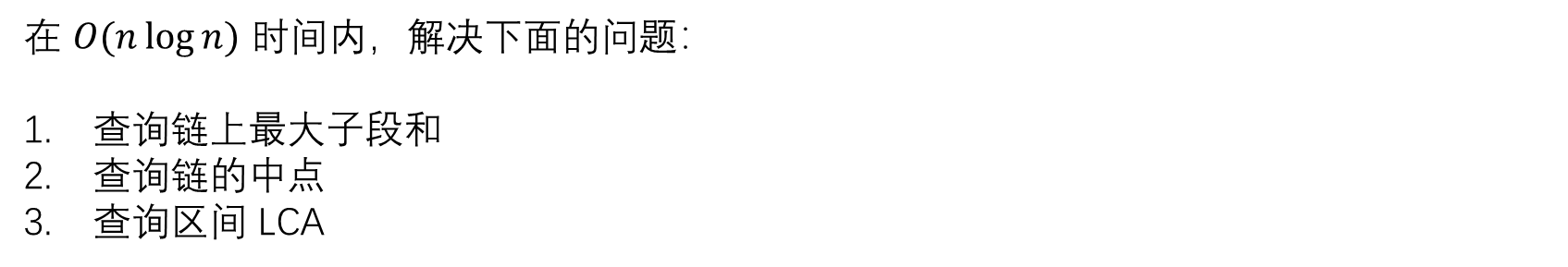
倍增 / LCA 的应用
在 $O(n\log{n})$ 时间内，解决下面的问题：
查询链上最大子段和
查询链的中点
查询区间 LCA

Slide 5
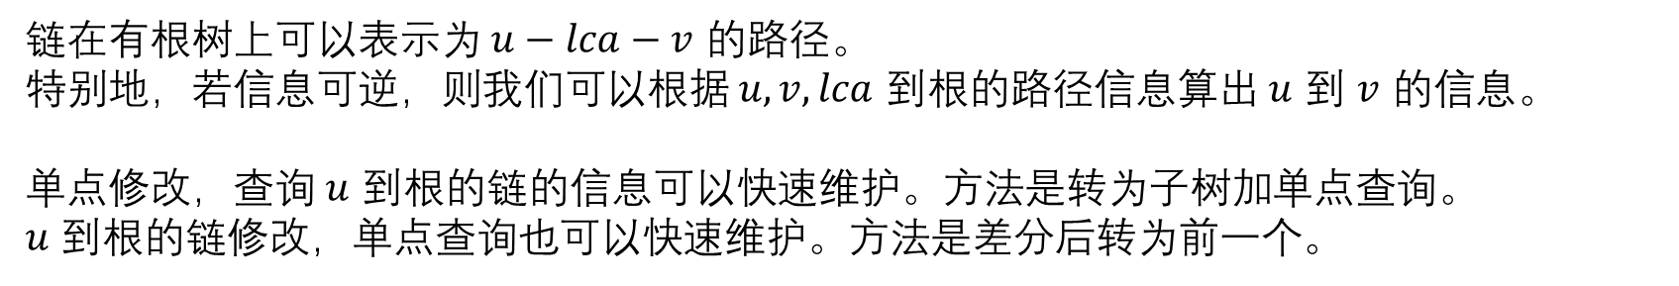
链
链在有根树上可以表示为 $u−lca−v$ 的路径。
特别地，若信息可逆，则我们可以根据 $u,v,lca$ 到根的路径信息算出 $u$ 到 $v$ 的信息。
单点修改，查询 $u$ 到根的链的信息可以快速维护。方法是转为子树加单点查询。
$u$ 到根的链修改，单点查询也可以快速维护。方法是差分后转为前一个。

Slide 6
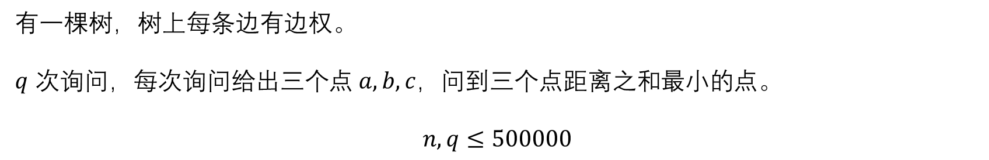
例题：P4281
有一棵树，树上每条边有边权。
$q$ 次询问，每次询问给出三个点 $a,b,c$，问到三个点距离之和最小的点。
$$n,q≤500000$$

Slide 7
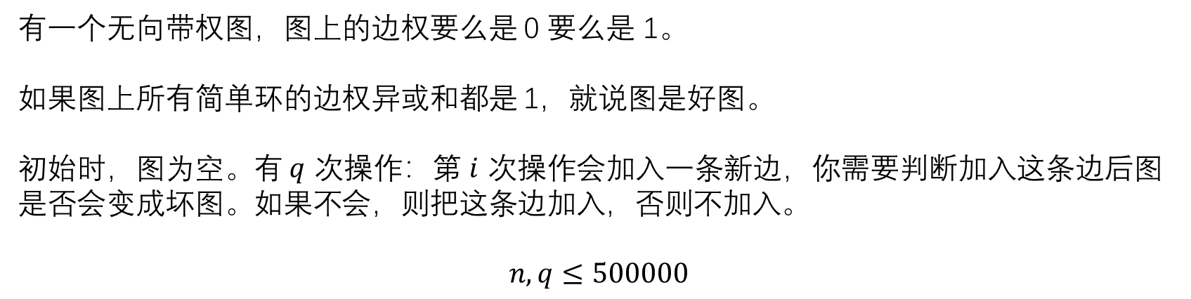
例题：CF1555F
有一个无向带权图，图上的边权要么是 0 要么是 1。
如果图上所有简单环的边权异或和都是 1，就说图是好图。
初始时，图为空。有 $q$ 次操作：第 $i$ 次操作会加入一条新边，你需要判断加入这条边后图是否会变成坏图。如果不会，则把这条边加入，否则不加入。
$$n,q≤500000$$

Slide 8
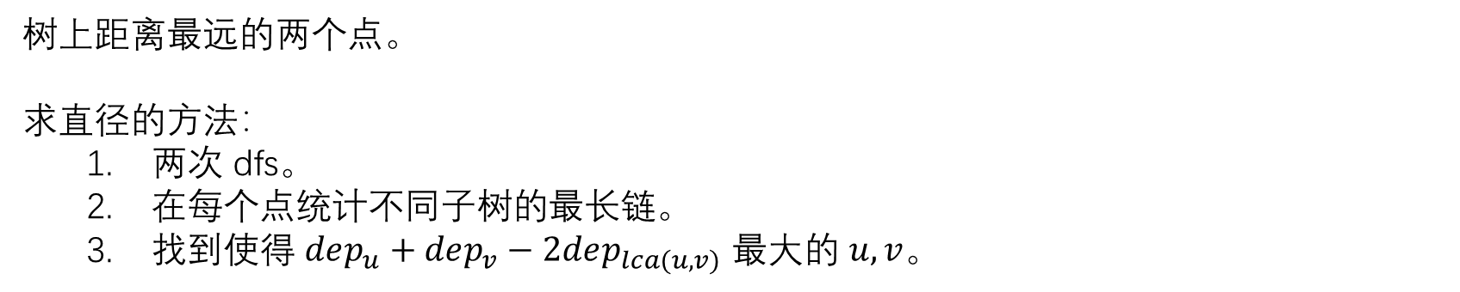
直径
树上距离最远的两个点。
求直径的方法：
两次 dfs。
在每个点统计不同子树的最长链。
找到使得 $dep_{u}+dep_{v}−2dep_{lca(u,v)}$ 最大的 $u,v$。

Slide 9
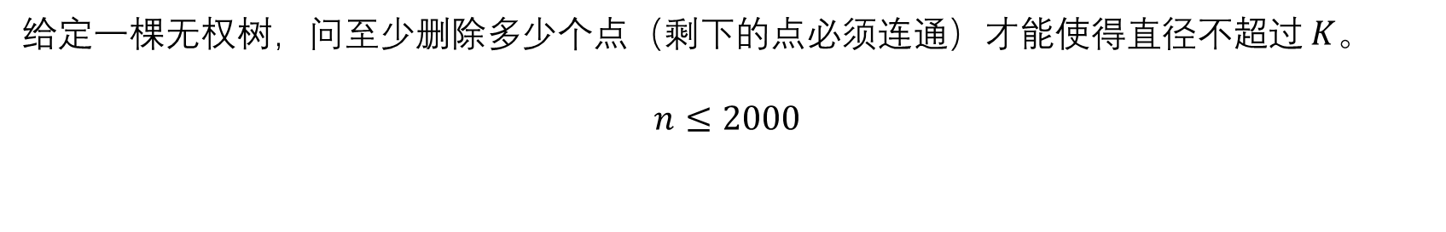
例题：AGC001C
给定一棵无权树，问至少删除多少个点（剩下的点必须连通）才能使得直径不超过 $K$。
$$n≤2000$$

Slide 10
例题：AGC001C cont.
所有直径的中点是固定的，枚举中点落在哪里即可。

Slide 11
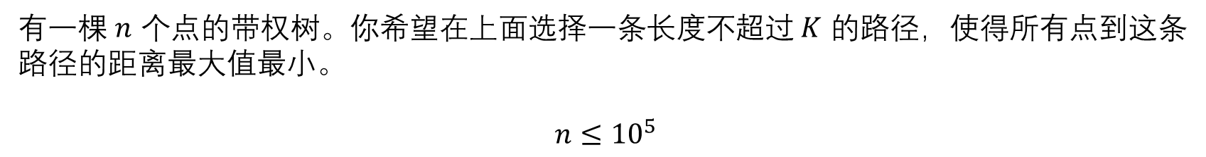
例题：P2491
有一棵 $n$ 个点的带权树。你希望在上面选择一条长度不超过 $K$ 的路径，使得所有点到这条路径的距离最大值最小。
$$n≤{10}^{5}$$

Slide 12
例题：P2491 cont.
最优解一定在直径上。尝试证明这个结论！
知道在直径上后怎么做？

Slide 13
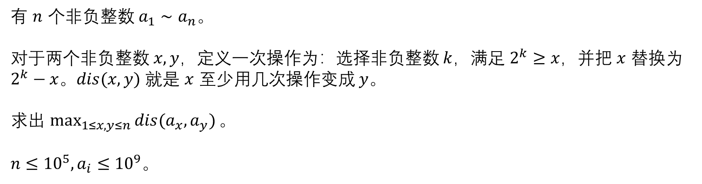
例题：CF1617E
有 $n$ 个非负整数 $a_{1}∼a_{n}$。
对于两个非负整数 $x,y$，定义一次操作为：选择非负整数 $k$，满足 $2^{k}≥x$，并把 $x$ 替换为 $2^{k}−x$。$dis(x,y)$ 就是 $x$ 至少用几次操作变成 $y$。
求出 $\max_{1≤x,y≤n}{dis(a_{x},a_{y})}。$
$n≤{10}^{5},a_{i}≤{10}^{9}$。

Slide 14
例题：CF1617E cont.
“树”可能很隐蔽，但直径的性质仍然存在！

Slide 15
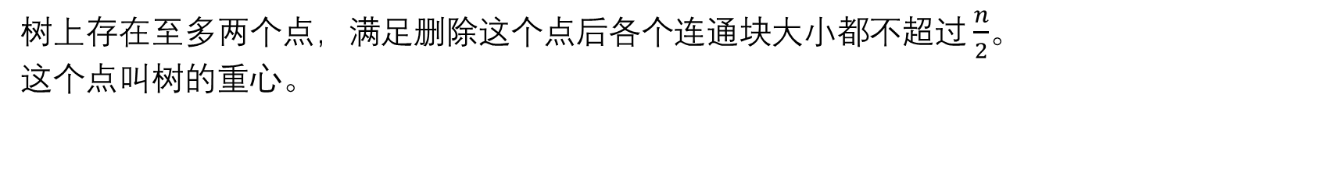
重心
树上存在至多两个点，满足删除这个点后各个连通块大小都不超过 $\frac{n}{2}$。
这个点叫树的重心。

Slide 16
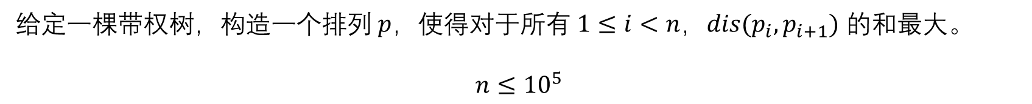
例题：AGC018D
给定一棵带权树，构造一个排列 $p$，使得对于所有 $1≤i<n$，$dis(p_{i},p_{i+1})$ 的和最大。
$$n≤{10}^{5}$$

Slide 17
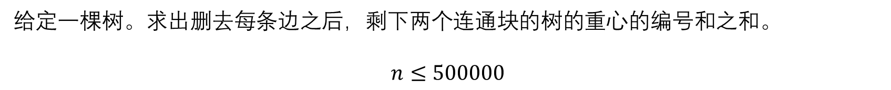
例题：P5666
给定一棵树。求出删去每条边之后，剩下两个连通块的树的重心的编号和之和。
$$n≤500000$$

Slide 18
例题：P5666 cont.
树的重心一定是 dfs 序处于最中间的点的祖先！

